Slide 1

Единый родительский урок
«Здоровое питание для счастливого ребенка»
Министерство здравоохранения Республики Бурятия
«Республиканский центр медицинской профилактики им. В.Р. Бояновой»
Отдел межведомственных связей и
комплексных программ профилактики
2019 год

Slide 2
Здоровое питание
Профилактика болезней
Энергия
Активная работа мозга
Укрепление и поддержка здоровья

Slide 3
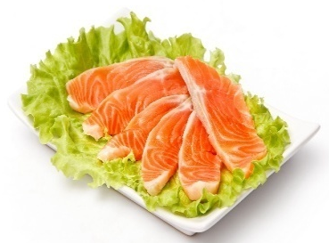
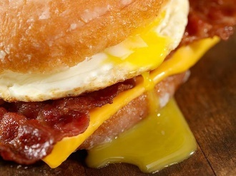
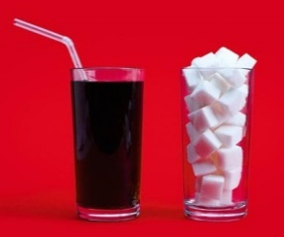
Основные нарушения питания у современных детей ( по данным НИИ питания)
Дефицит: | Избыток:
Животных белков Полиненасыщенных жирных кислот Витаминов (А, С, В1,2,6,ФК, Д) Макро- и микроэлементов (Са, Fe, йода, цинка, фтора, селена), пищевых волокон | Животных жиров Трансжиров Сахара Соли
Этот дефицит наблюдается практически у всех возрастных и социальных групп круглый год | Приводит к развитию атеросклероза, что нарушает питание сердца, мозга и других жизненно важных органов. Приводит к развитию хронических неинфекционных заболеваний. Сокращает продолжительность и качество жизни.
Ведущим по степени негативного влияния на здоровья детей в настоящее время является
дефицит отдельных микронутриентов на фоне избыточного потребления животных жиров и сахара

Slide 4
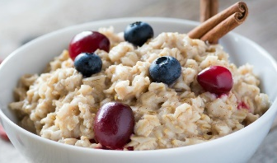
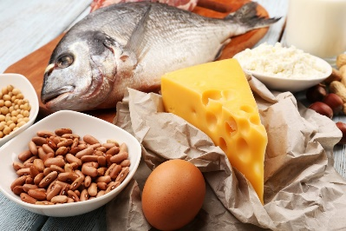
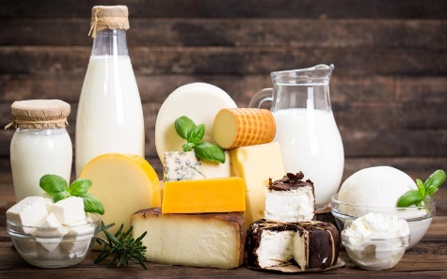
Принципы здорового питания ребенка
Рациональное сбалансированное питание
Рациональное соотношение белков и жиров в питании детей 1:1
Пища, богатая макро и микро-нутриентами
Питание ребенка должно обеспечивать его энергозатраты
Питание должно быть адекватным
возрастным возможностям пищеварительной системы

Slide 5
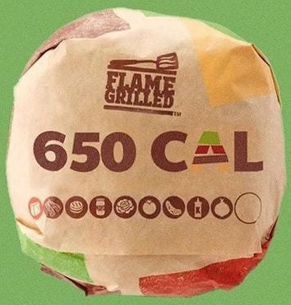
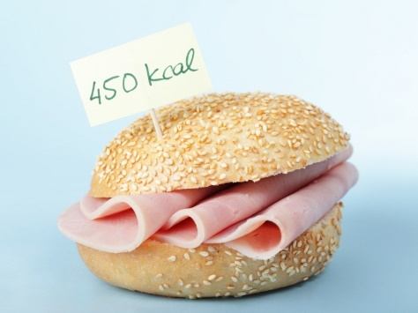
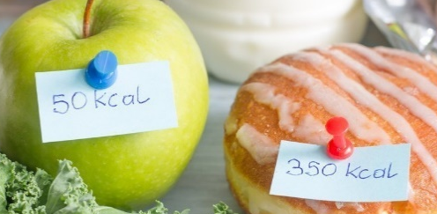
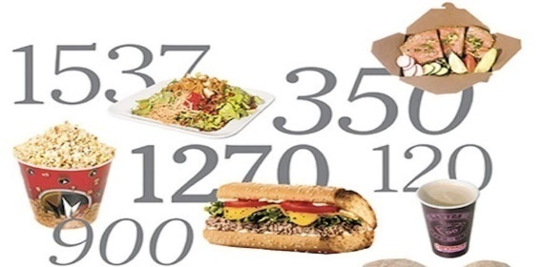
На что родителям обратить внимание?
Энергетический баланс
Возраст Ккал Суточное потребление энергии
1-2 года 100-90 1320
2-5 лет 90-80 1900
6-9 лет 80-70 2300
10-13 лет 75-65 2700 (мальчики) ,2450 (девочки)
14-17 лет 65-50 2900 (юноши) , 2600 (девушки)
Взрослые 45 В зависимости от
интенсивности труда

Slide 6
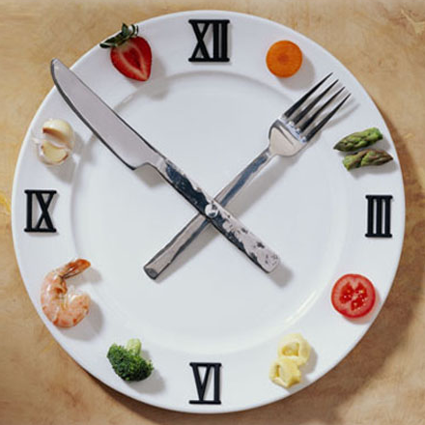

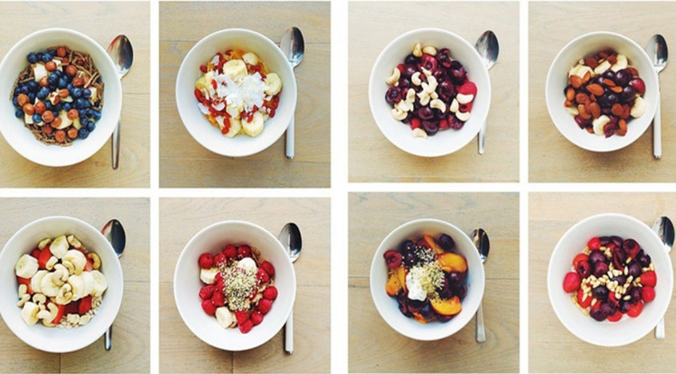
Оптимальный режим питания
Дети должны
питаться дробно
Классическая схема
питания школьника:
завтрак, второй завтрак,
обед, полдник и ужин
Не следует заставлять
доедать все до конца

Slide 7
Питание должно быть максимально разнообразным
 | 1-3 лет | 3-7 лет | 8-10 лет | 11-13 лет | 14-17 | Взрослые
Белки /г/кг/сут | 4 | 3,5-4 | 3 | 2,5 | 2,5 | 1-1,5
Белки всего в сутки | 46 | 65 | 79 | 93-85 | 93,85 | 105-70
В том числе животные* | 32 | 42 | 47 | 56-51 | 100-90 | 55%
Чтобы дети получали все ценные и важные вещества (белки, жиры, углеводы, клетчатка, минералы), необходимо максимально разнообразить рацион.
Потребность в белке рассчитывается в граммах на 1 кг веса тела в сутки

Slide 8
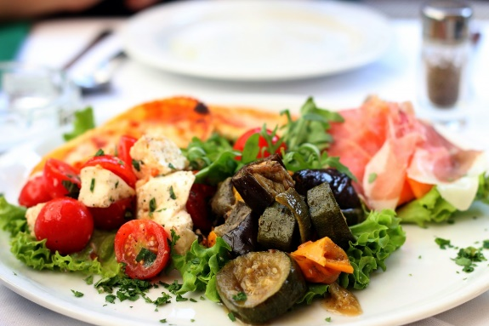
Потребность в жирах
▪ Соотношение животного и растительного жира в рационе должно быть
1/3 растительных масел и 2/3 животных жиров
▪ Жирную рыбу необходимо включать в рацион не менее 2 раз в неделю
▪ Следует ограничивать потребление продуктов,
содержащих трансжиры (маргарины, кулинарные и кондитерские изделия,
некоторые шоколадные конфеты, батончики)
▪ Выбирайте животные продукты с низким содержанием жира,
избыток жира в рационе нарушает обмен веществ, приводя
к серьезным метаболическим проблемам,
откладывается про запас, растягивая жировые клетки

Slide 9
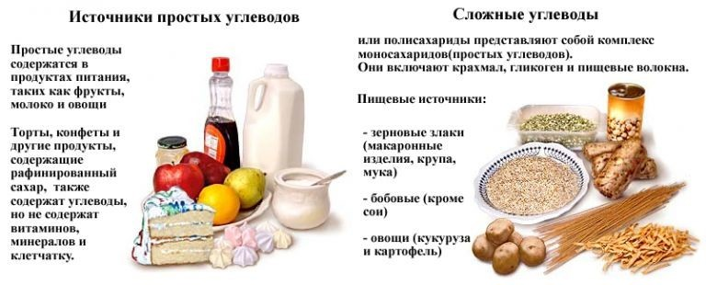
Углеводы
Углеводы являются основным источником энергии для мышечной деятельности. Они необходимы для обмена веществ
Существует два вида углеводов – простые и сложные. Употреблять следует сложные углеводы

Slide 10

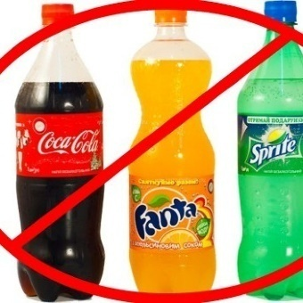
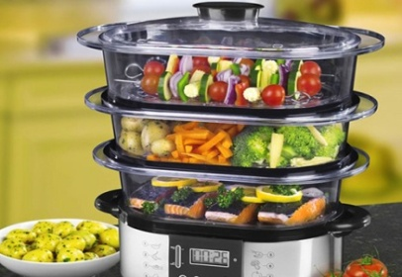
Завтрак - один из самых важных приемов пищи
Не поощряйте ребенка сладостями
Выбирайте вместе с ребенком полезные продукты
К полезным десертам можно отнести: штрудели и пирожки из пресного теста, зефир, пастила, мармелад, заварное тесто с фруктовой или творожной начинкой
Соблюдайте правила гигиены питания, а также правила безопасности
приготовления и хранения пищи
Питание школьника должно быть щадящим по способу приготовления, при которых не требуется большого количества масла, жира, соли, сахара (варение, запекание, тушение и т.д.)
Учитывайте индивидуальные особенности ребенка. Помните о том, что одинаковых детей не бывает. Все нормы и показатели не могут быть универсальными и подходить абсолютно для всех. Учитывайте индивидуальные особенности своего ребенка

Slide 11
Желаем Вам быть успешными родителями!
СПАСИБО ЗА ВНИМАНИЕ!

